Slide 1
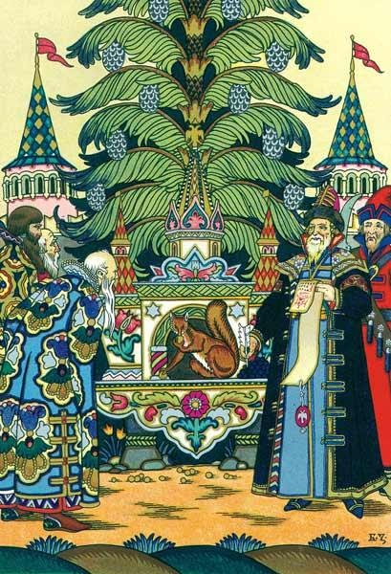
Беседа по слушанию музыки для детей старшего дошкольного возраста с применением икт. Тема: «три чуда в опере - сказке н.а. римского-корсакова «сказка о царе салтане»
Автор: касьянчук елена викторовна, музыкальный руководитель, г.воркута - 2013
Муниципальное образовательное учреждение для детей дошкольного и младшего школьного возраста «Прогимназия №1»

Slide 2
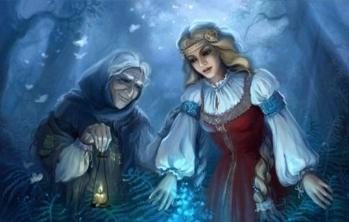

Slide 3
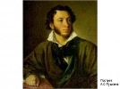

Slide 4


Slide 5
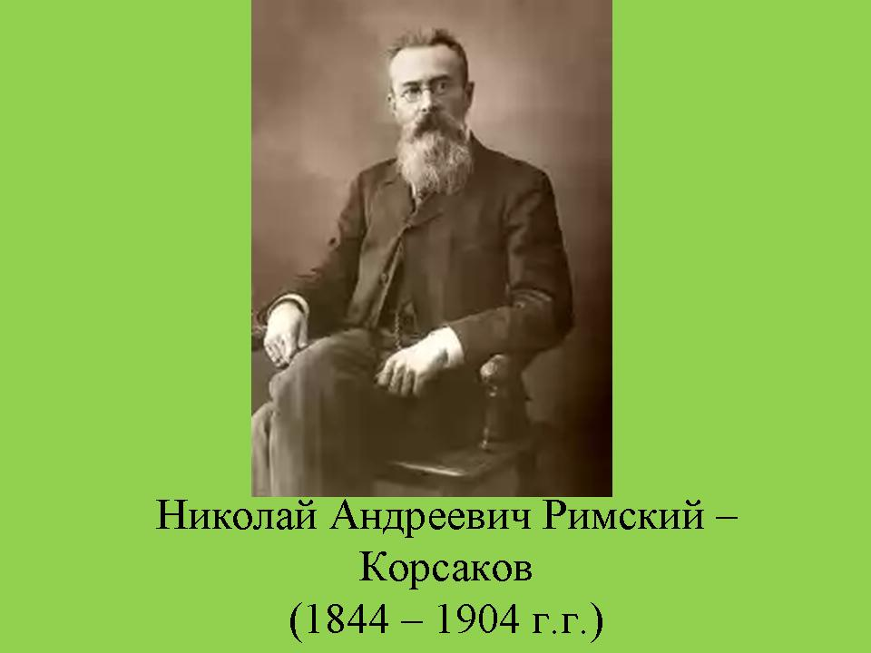

Slide 6
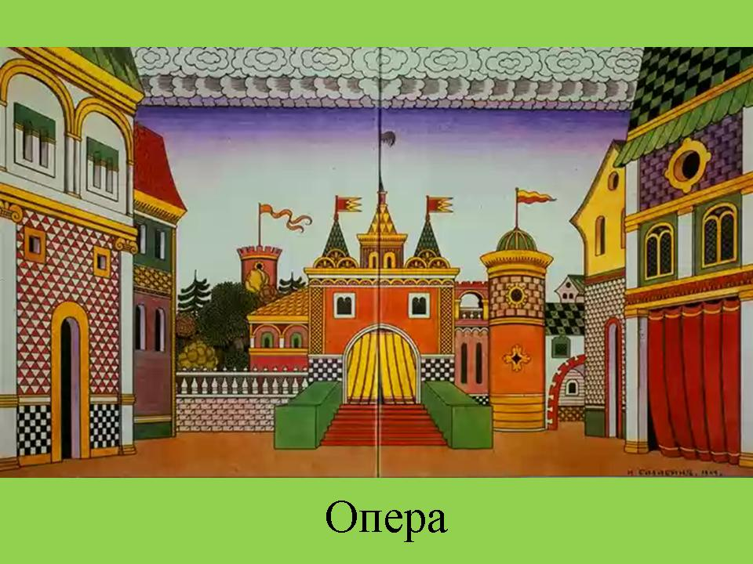

Slide 7
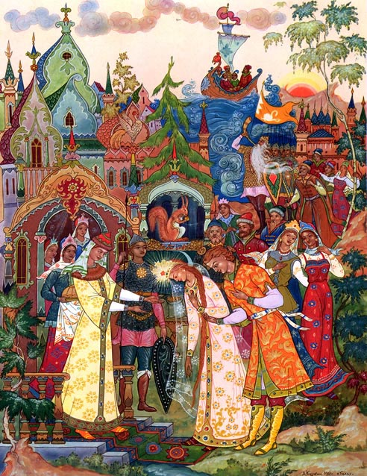

Slide 8
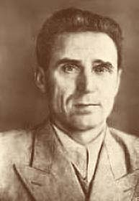

Slide 9
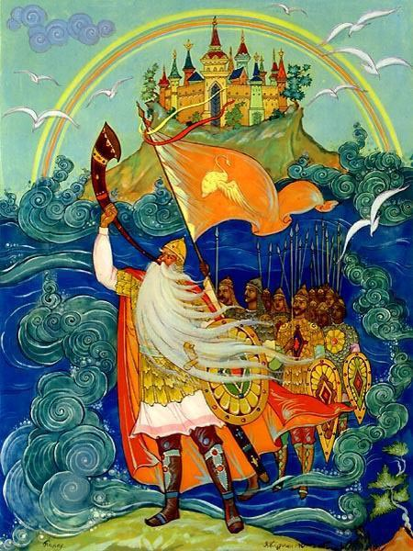

Slide 10
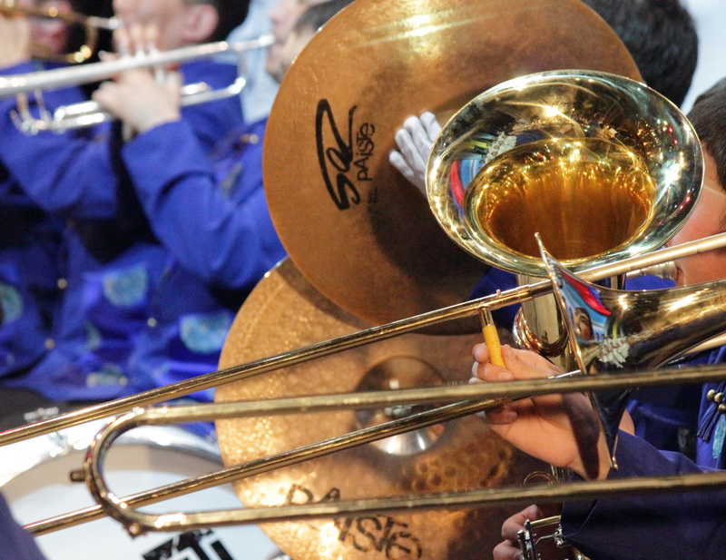

Slide 11
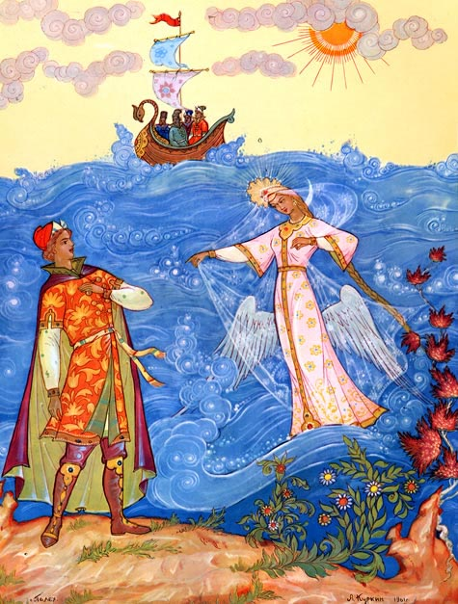

Slide 12
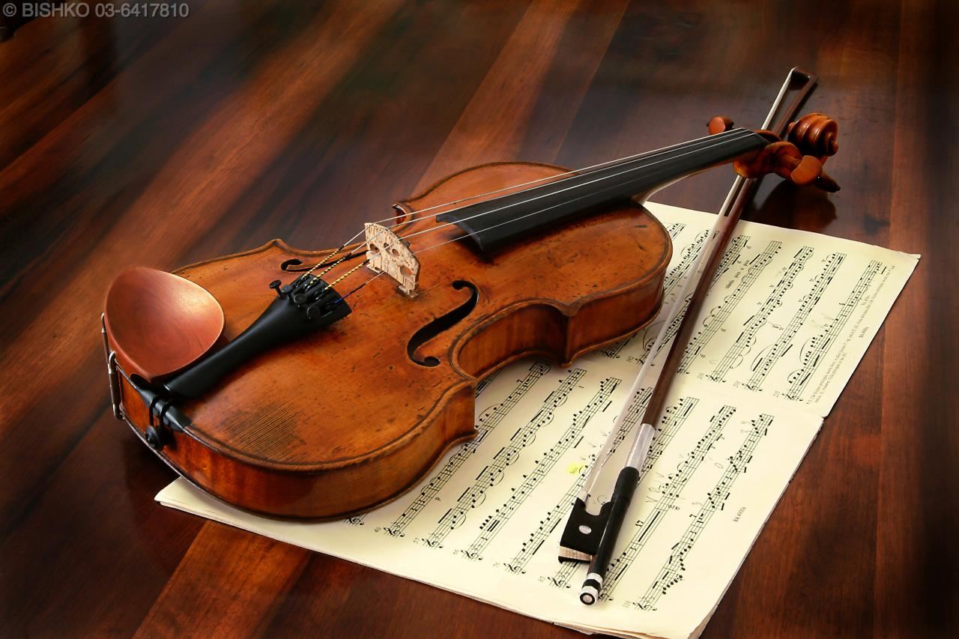

Slide 13
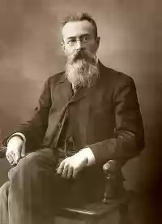
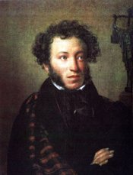
«Сказка о царе Салтане, о сыне его славном и могучем богатыре князе Гвидоне Салтановиче и о прекрасной царевне Лебеди».

Slide 14
